Slide 1


Урок математики
3 класс

Slide 2
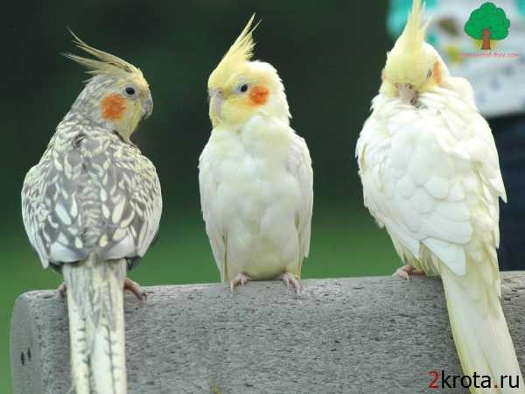
Единицы

Slide 3
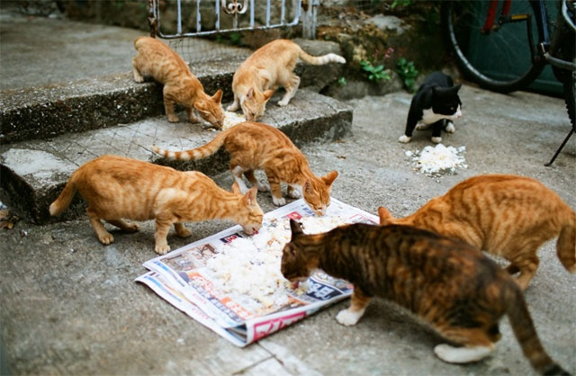
Десятки

Slide 4
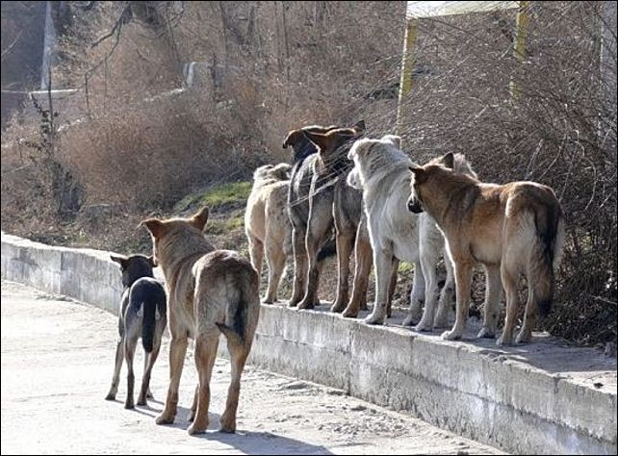
Сотни

Slide 5
763

Slide 6
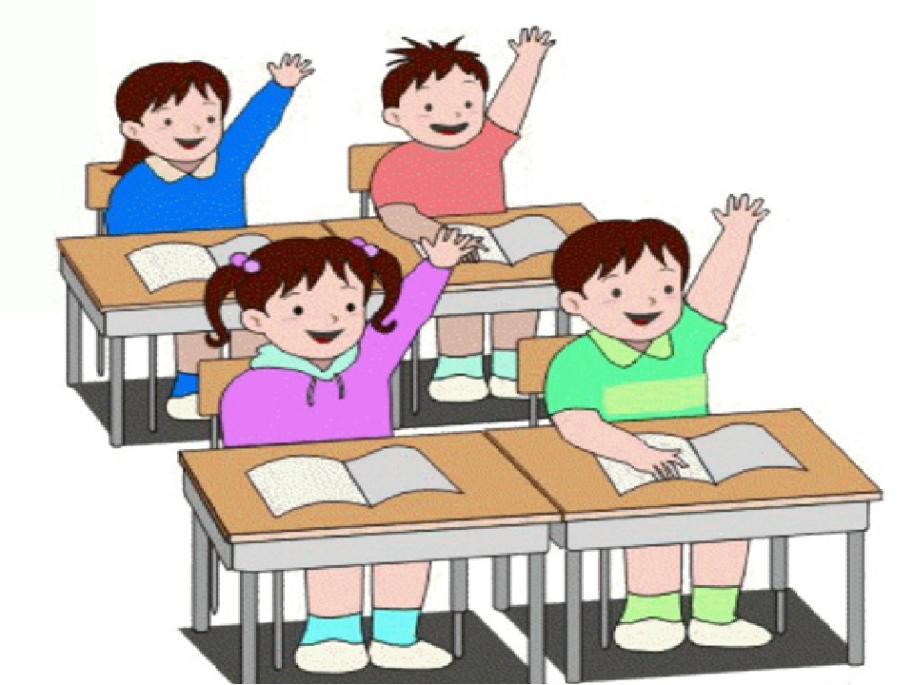
Инструкция
Поменяйся тетрадью с соседом.
Возьми цветной карандаш.
Если ответ совпадает, то поставь «+» перед номером задания; отметь уровень умения на шкале.
Если ответ не совпадает, то поставь «-» перед номером задания; отметь уровень умения на шкале.
Готовы?

Slide 7
Проверь!
216
263
363
563
2

Slide 8
Отметка
«5» –
«4» –
«3» –
«2» –

Slide 9
Какие умения понадобились, чтобы правильно записать ответ на задания?

Slide 10
?
Предлог стоит в моем начале,
В конце же загородный дом.
А целое – мы все решаем
И у доски, и за столом.
Ответ: ?

Slide 11
?
Предлог стоит в моем начале,
В конце же загородный дом.
А целое – мы все решаем
И у доски, и за столом.
Ответ: задача

Slide 12
?
У нее нет ничего:
Нет ни глаз, ни рук, ни носа,
Состоит она всего
Из условия с вопросом.
Ответ: ?

Slide 13
?
У нее нет ничего:
Нет ни глаз, ни рук, ни носа,
Состоит она всего
Из условия с вопросом.
Ответ: задача

Slide 14
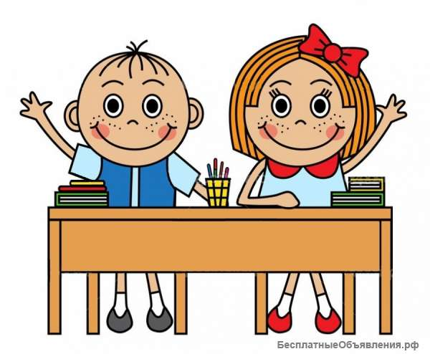
Реши задачу (только решение)
1. Один попугай смотрится в зеркальце 10 раз в сутки. Сколько раз в зеркальце в сутки смотрятся 3 попугая?

Slide 15
Проверь!
10 ∙ 3 = 30 (раз)

Slide 16
Реши задачу (только решение)
2. В зоомагазине в клетке живут 15 волнистых попугайчиков. Сколько волнистых попугайчиков и канареек живут в клетке?

Slide 17
Реши задачу
3. В приюте для животных обитают 6 кошек, 7 собак и 3 попугая. Для них купили 43 кг разного корма. Для кошек купили 12 кг корма, а для собак на 16 кг больше, чем для кошек. Сколько килограммов корма куплено для попугаев?

Slide 18
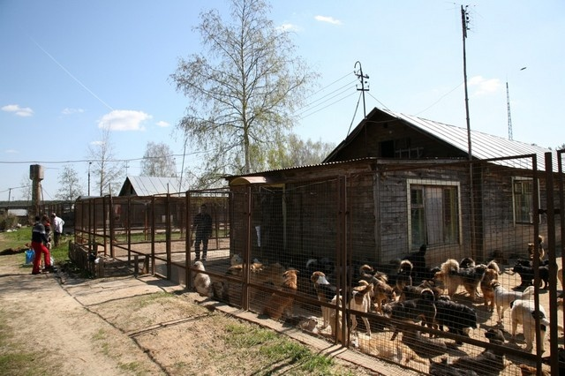
Приют для животных

Slide 19
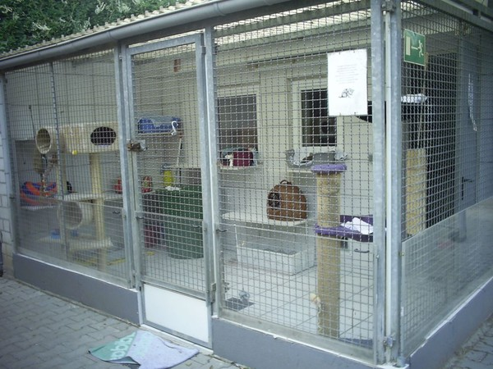
Приют для животных

Slide 20
Приют для животных
Это место, куда помещают бездомных животных. Их там лечат, кормят, ухаживают до тех пор, пока не найдутся новые хозяева.

Slide 21
Реши задачу
3. В приюте для животных обитают 6 кошек, 7 собак и 3 попугая. Для них купили 43 кг разного корма. Для кошек купили 12 кг корма, а для собак на 16 кг больше, чем для кошек. Сколько килограммов корма куплено для попугаев?

Slide 22
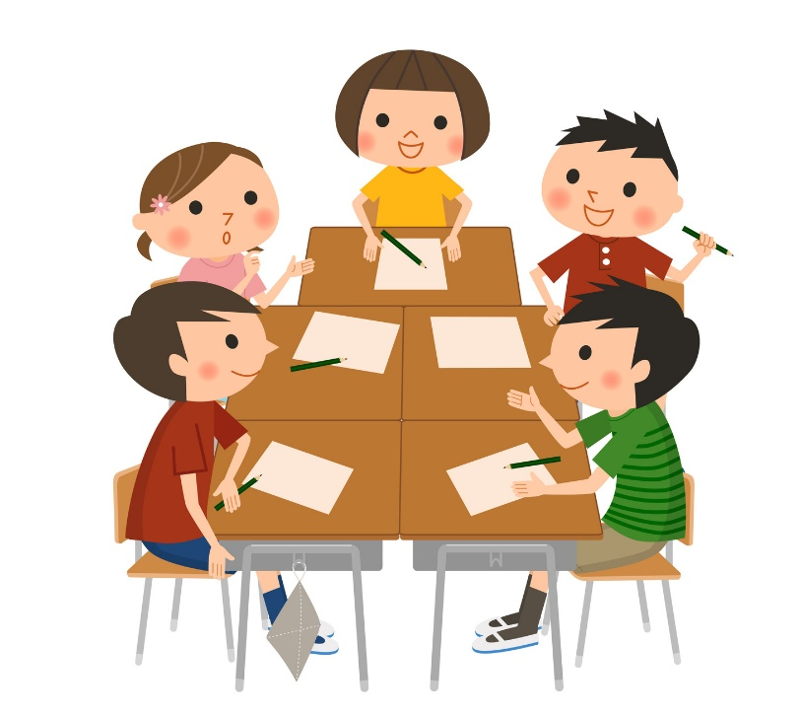
Составьте задачи
В приюте для животных обитают 6 кошек, 7 собак и 3 попугая.

Slide 23
Запиши римскими цифрами
24
35
143
258

Slide 24
Проверка
24 - XXIV
35 - XXXV
143 - CXLIII
258 - CCLVIII

Slide 25
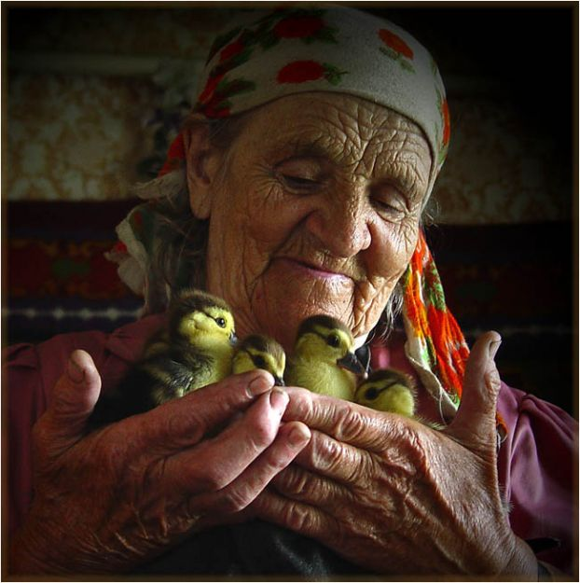
Доброта

Slide 26
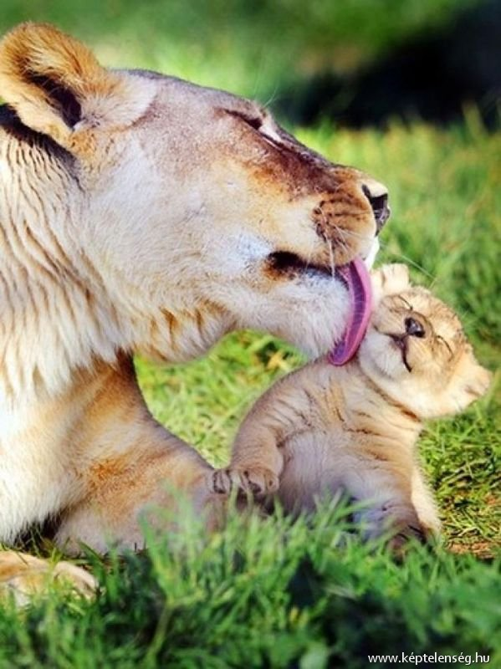
Ласка

Slide 27
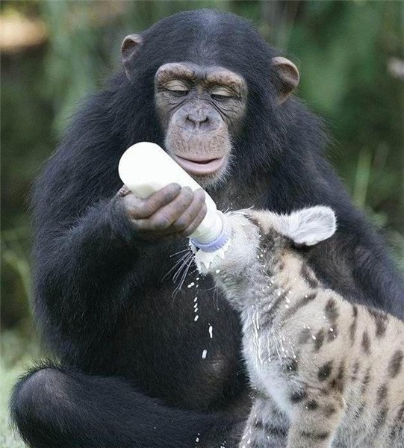
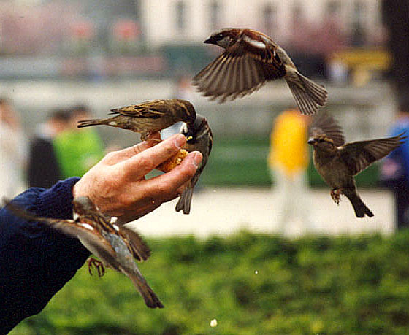
Забота

Slide 28
Любовь

Slide 29



Придумай задачу с избыточными данными для первоклассников
В пределах 10

Slide 30
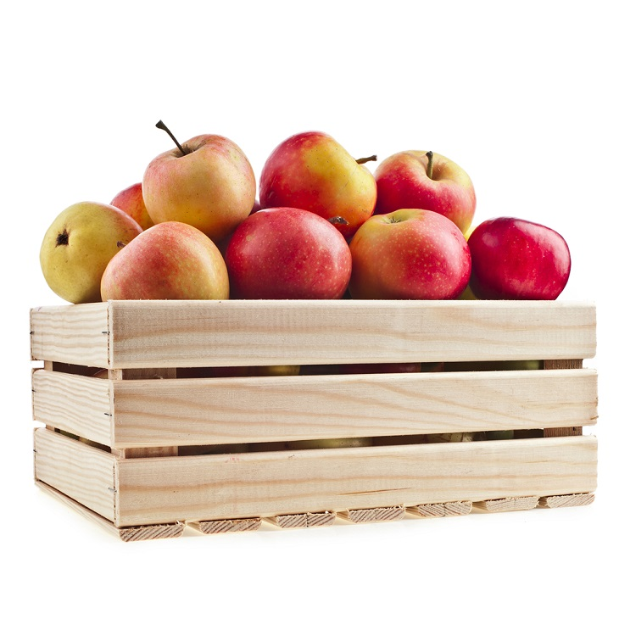
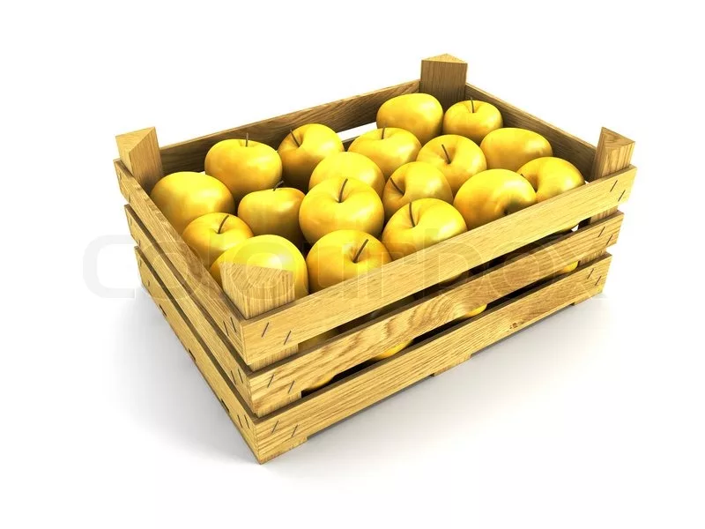
Придумай задачу с избыточными данными для второклассников
В пределах 20

Slide 31

Придумай задачу с избыточными данными для третьеклассников
В пределах 100

Slide 32


Спасибо за урок!

